Slide 1


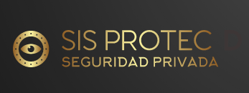
SIS PROTEC
SIS PROTEC
SISTEMAS INTEGRALES DE SEGURIDAD
Requerimientos:
Las letras deberán simular ser doradas, el fondo negro, realizar propuestas de un Escudo y que este lo coloque en diferentes posiciones (a un costado, por detrás, arriba etc)

Slide 2

SIS PROTEC
SISTEMAS INTEGRALES DE SEGURIDAD
Quienes somos Servicios Contacto Sistema de Gestión
En la página inicial con un carrusel de imágenes
QUIENES SOMOS
Somos una organizaciòn dedicada a dar servicios integrales de seguridad privada, nos enfocamos en cuidar y velar por los activos de sus compañias…..

Slide 3
SIS PROTEC
SISTEMAS INTEGRALES DE SEGURIDAD
Quienes somos Servicios Contacto Sistema de Gestión
Servicios (barra desplegable)
Custodia de Mercancía en Tránsito
Servicios de Rastreo SIS TRACK
Servicio y Distribución de Retardadores de Seguridad
Candados Electromecánicos
Virus de Carga
Chapas
Trabadores de Patín y Quinta Rueda
Sistemas de Geolocalización (Venta)
Consultoría en Estándares de Seguridad
Consultoría en procesos
Capacitaciones o Cursos o Capacitación en Gestión de Riesgos
Análisis de vulnerabilidad y Gestión de Riesgos
Auditorías de control y seguridad
Servicio de Monitoreo Dedicado - Pasivo

Slide 4

SIS PROTEC
Quienes somos Servicios Contacto Sistema de Gestión
SIS TRACK
Garantizamos la vigilancia remota los 365 días y las 24 horas, con los procesos y procedimientos definidos por el cliente. Velamos por tu seguridad y damos respuesta inmediata ante posibles eventos.

Slide 5

SIS PROTEC
SISTEMAS INTEGRALES DE SEGURIDAD
Quienes somos Servicios Contacto Sistema de Gestión
CUSTODIA DE MERCANCÍAS EN TRANSÍTO
Se basa en un esquema integral de seguridad con una unidad de custodia y personal altamente calificado, equipos de bloqueo y corredores de seguridad a nivel nacional; todos ellos enlazados a nuestro centro de monitoreo las 24 horas del día y los 365 días del año, donde se coordinan para reaccionar de manera inmediata con autoridades y grupos de emergencia locales, estatales y federales.

Slide 6

SIS PROTEC
SISTEMAS INTEGRALES DE SEGURIDAD
Quienes somos Servicios Contacto Sistema de Gestión
CONSULTORÍA EN ESTÁNDARES DE GESTIÓN DE CALIDAD ISO 9001, 28000, BASC, OEA Y C-TPAT
Prestamos nuestros servicios de asesoría especializada e independiente diferentes ramas de la industria con el fin de encontrar soluciones a uno o más de sus problemas de negocio o necesidades empresariales, que se sustenta en la innovación, la experiencia, el conocimiento, las habilidades de nuestros profesionales, los métodos y las herramientas.

Slide 7
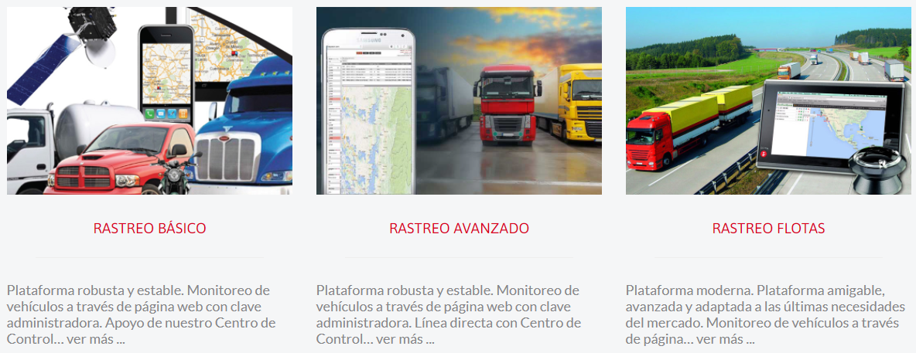
SIS PROTEC
SISTEMAS INTEGRALES DE SEGURIDAD
Quienes somos Servicios Contacto Sistema de Gestión

Slide 8

SIS PROTEC
SISTEMAS INTEGRALES DE SEGURIDAD
Quienes somos Servicios Contacto Sistema de Gestión
CONSULTORÍA EN PROCESOS DE SEGURIDAD
Analizamos y evaluamos las necesidades de los procesos de seguridad implantados, recomendando una combinación de soluciones apegados a las mejores practicas internacionales de seguridad basadas en BASC, OEA, C-TPAT, ISO 28000 así como el POA, para adoptar las medidas de seguridad necesarias con el objetivo de proteger de manera efectiva los bienes de una organización.

Slide 9

SIS PROTEC
SISTEMAS INTEGRALES DE SEGURIDAD
Quienes somos Servicios Contacto Sistema de Gestión
CAPACITACIÓN ESPECIALIZADA ANÁLISIS DE VULNERABILIDAD Y GESTIÓN DE RIESGOS SECURITY
Los participantes se dotaran de conocimientos para poder desarrollar una análisis de vulnerabilidad y de riesgos, en cualquier tipo de organización, cumpliendo con lo requerido en la Norma ISO 31000:2018, utilizando los criterios de los estándares de seguridad internacionales como lo son C-TPTA, OEA e ISO 28000.

Slide 10
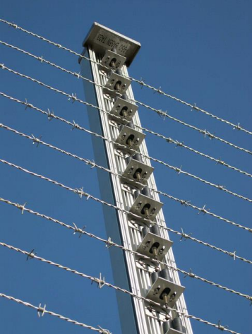




SIS PROTEC
SISTEMAS INTEGRALES DE SEGURIDAD
Quienes somos Servicios Contacto Sistema de Gestión
ANÁLISIS DE VULNERABILIDAD Y GESTIÓN DE RIESGOS SECURITY
identificar las amenazas a las que se encuentra expuesta la organización, analizando los factores y fuentes de riesgo, que dan probabilidad a la materialización de un evento de riesgo.
redefinir las medidas de prevención y/o protección adecuadas, que puedan reducir la probabilidad y/o severidad de un evento de riesgo.
este estudio de riesgos, se realiza con base en los criterios internacionales de seguridad y mejores prácticas tales como:

Slide 11

SIS PROTEC
SISTEMAS INTEGRALES DE SEGURIDAD
Quienes somos Servicios Contacto Sistema de Gestión
AUDITORIA DE CONTROL Y SEGURIDAD
Esta evaluación se conforma de una auditoria documental y en sitio, en la cual se verifica el cumplimiento legal y normativo de su proveedor de guardias de seguridad, además de evaluar la eficacia de la ejecución de políticas y procesos implantados en la instalación donde se brinda el servicio.

